Slide 1
LA CONSERVAZIONE DEGLI ALIMENTI
Sara Piantoni

Slide 2

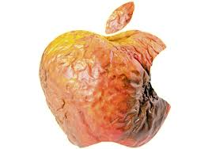
PERCHÉ UN CIBO SI DETERIORA?
Il deterioramento è causato da particolari tipi di microrganismi che possono vivere all’interno o all’esterno di un alimento
MICRORGANISMI INTERNI
MICRORGANISMI ESTERNI
Si moltiplicano con «l’ambiente» favorevole caratterizzato da acqua e clima mite
Entrano nell’alimento attraverso l’esterno, dall’ aria

Slide 3







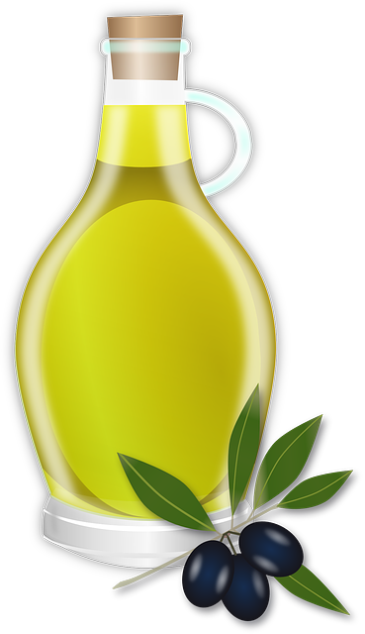
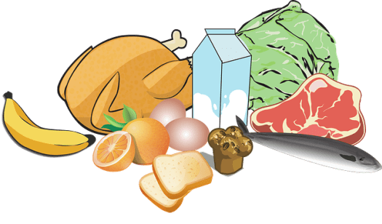
I METODI DI CONSERVAZIONE
I metodi di conservazione fisici sono o il freddo o il caldo o la rimozione dell’acqua
I metodi di conservazione chimici sono più comunemente gli additivi (conservanti), oppure si ricorre a mezzi naturali come aceto, zucchero, olio, alcol o sale
Refrigerazione
Congelamento
Surgelazione
Pastorizzazione
Sterilizzazione
Affumicatura
Essiccazione
2. Liofilizzazione
3. Concentrazione
SALE

Slide 4





REFRIGERAZIONE (fisico)
In cella frigorifera (+5 – 0 °C) 🡪 crescita dei microrganismi rallentata ma non interrotta
La durata della conservazione dipenderà poi dal tipo di alimento, dalle sue condizioni di partenza.
Facilmente deperibile
Lunga conservazione
*Carne
*Pesce
*Frutta
Mele
Pere

Slide 5
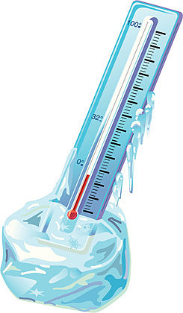
CONGELAMENTO (fisico)
Usato per grandi pezzi di pesce e di carne destinati all’esportazione
Questi alimenti vengono portati lentamente sotto il punto di gelo e successivamente a una temperatura variabile tra -10° C e -15° C
L’acqua nei tessuti si trasforma in cristalli di ghiaccio 🡪 interruzione dell’attività di microrganismi

Slide 6
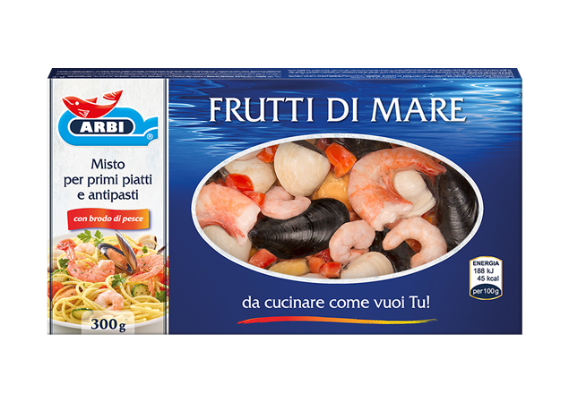
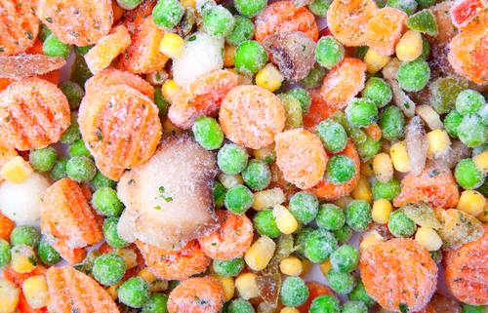
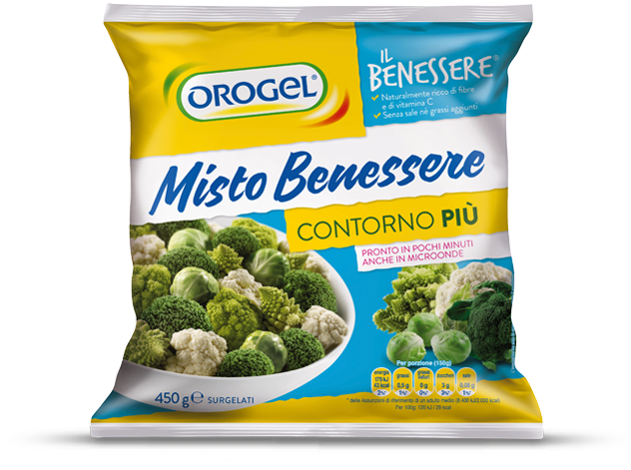
SURGELAZIONE (fisico)
Per alimenti freschi che hanno subito un brusco raffreddamento 🡪 conservati a temperature molto basse
Usata soprattutto per il pesce ma poi sfruttata per altri alimenti
Nella foto possiamo scorgere del ghiaccio sulla superficie di queste verdure surgelate

Slide 7

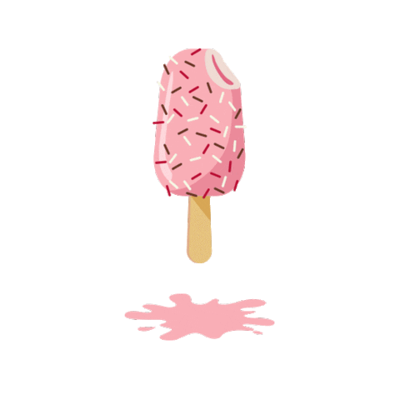

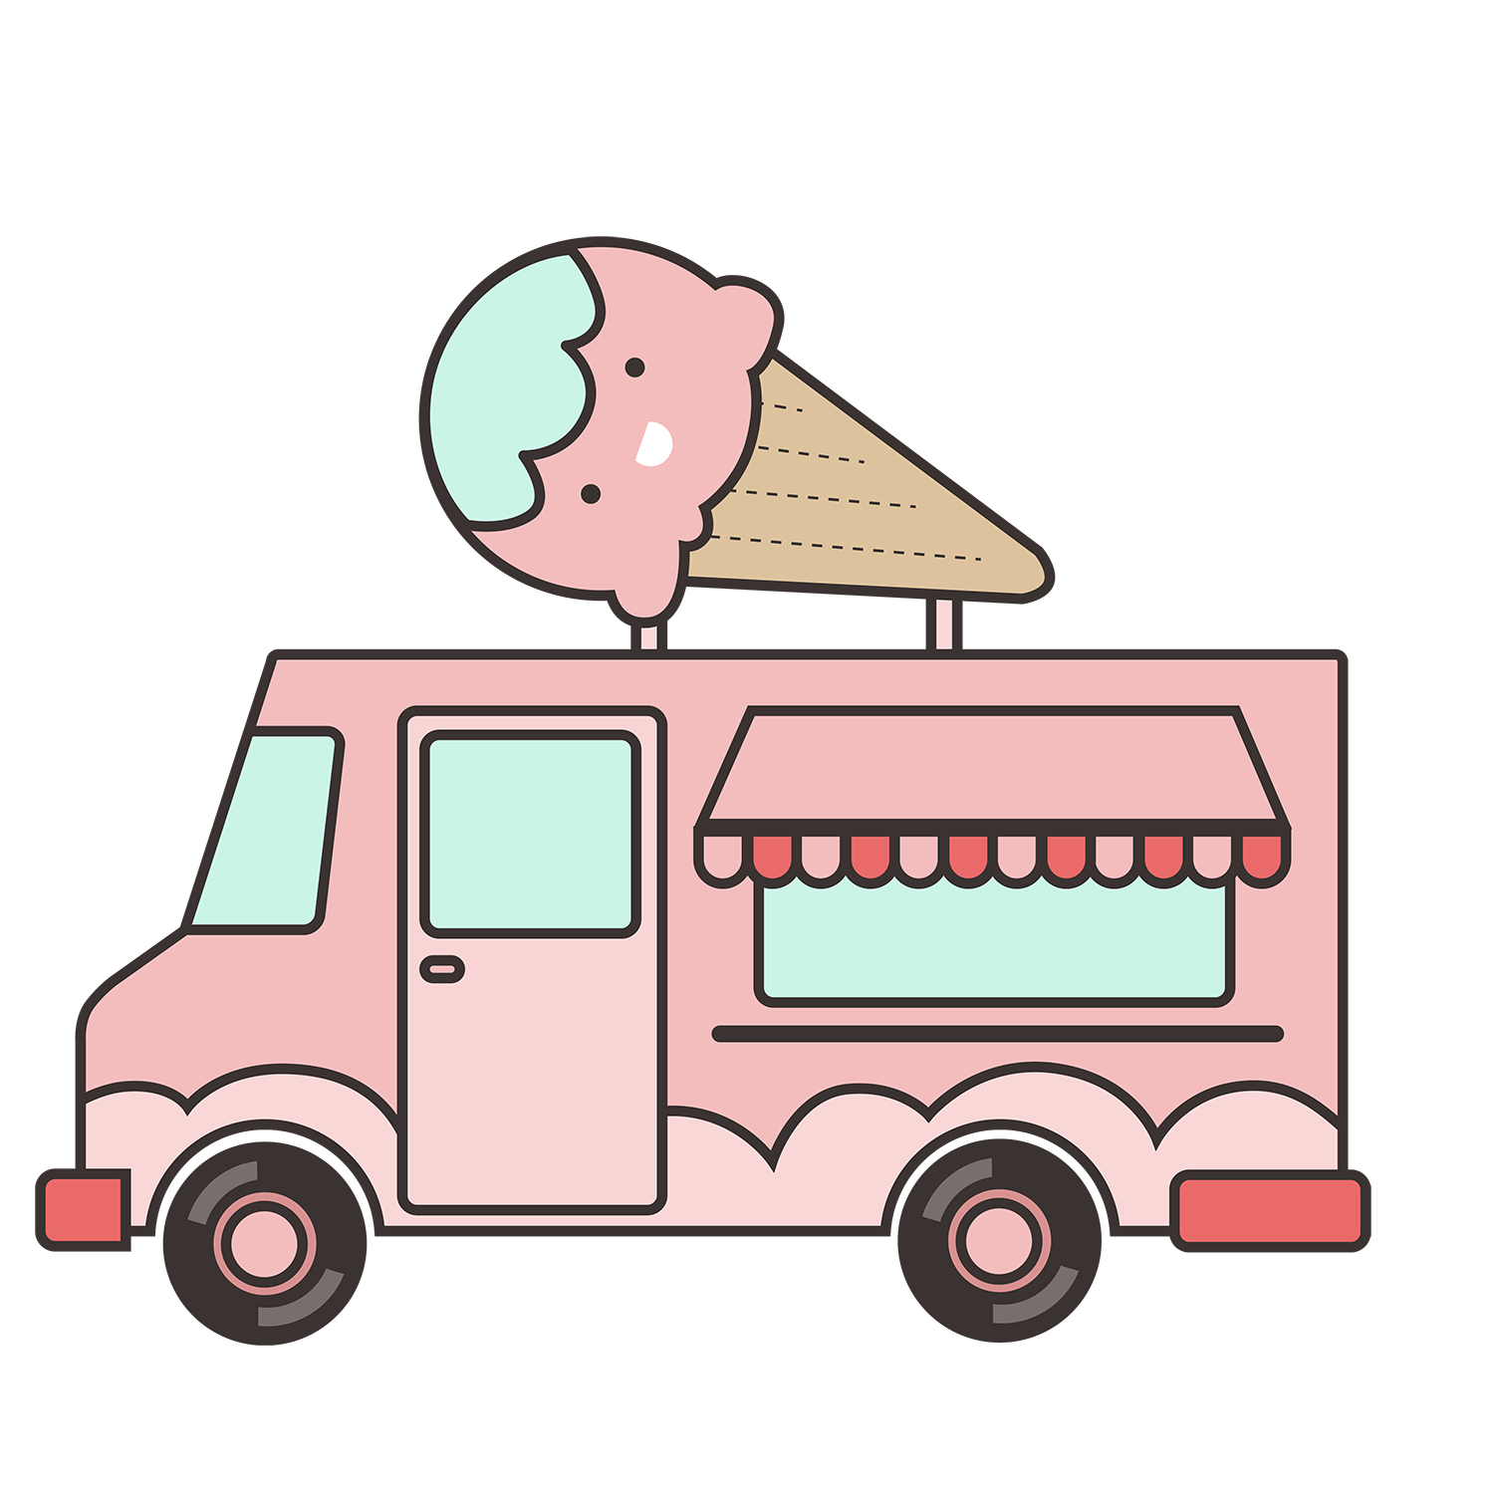
LA CATENA DEL FREDDO
Garantire la conservazione di un prodotto congelato, surgelato o refrigerato in appositi spazi freddi al fine di non danneggiarne sapore, colore, odore, forma…
ESEMPIO:
Un fattorino addetto alla consegna di gelati
I gelati si sciolgono e la catena del freddo non viene rispettata…
Ma se si ferma a parlare…

Slide 8



PASTORIZZAZIONE (fisico)
Usata per liquidi (es. LATTE, SUCCHI, BIRRA ecc.)
Il liquido viene fatto passare in una sottile piastra a 70 – 80° C per 15 – 30 sec. 🡪 morte di germi patogeni
Il contenuto proteico e vitaminico dell’alimento rimane immutato
MILK

Slide 9
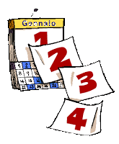
STERILIZZAZIONE (fisico)
Usata per frutta, verdura, carne e pesce, alimenti che, se opportunamente sigillati, si conservano per molti mesi
Si sottopone l’alimento a circa 120 – 150° C per 10 – 15 minuti
Distrugge tutti i microrganismi

Slide 10




AFFUMICATURA (fisico)
Usata comunemente per alimenti come salmone, scamorza o speck
Si usano i fumi prodotti dalla lenta combustione di diversi legni
Tossici solo per i microrganismi e, in quanto penetrano nell’alimento, ne impediscono lo sviluppo.

Slide 11
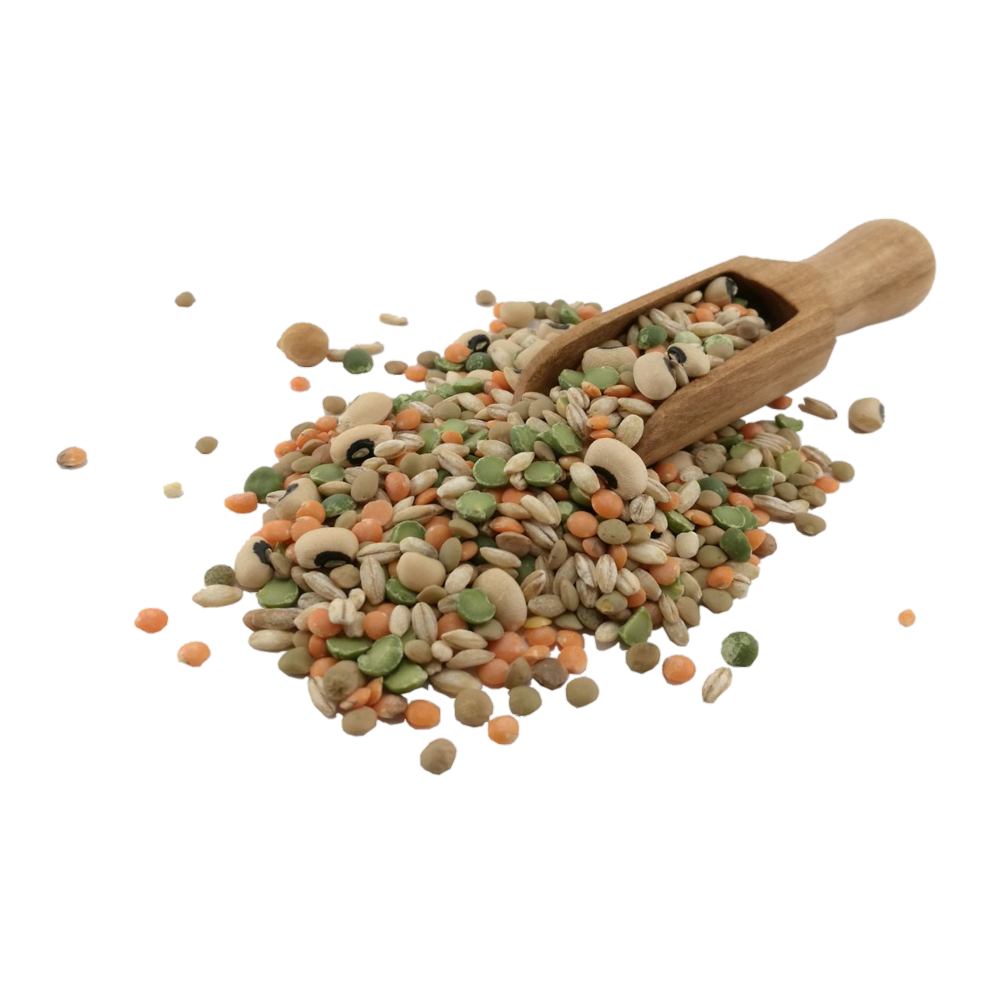
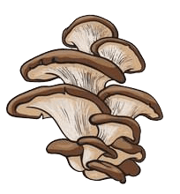
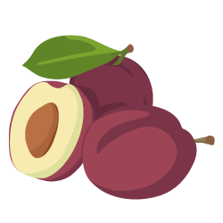
ESSICCAZIONE (fisico)
Gli alimenti vengono esposti all’aria aperta e perdono gran parte dell’acqua 🡪 si crea un ambiente sfavorevole allo sviluppo dei germi
L’essiccazione è usata per la frutta secca (prugne, albicocche), i legumi secchi e i funghi secchi (in Norvegia anche per lo stoccafisso , un merluzzo che viene fatto essiccare)

Slide 12


LIOFILIZZAZIONE (fisico)
La liofilizzazione permette di disidratare completamente l’alimento
Per eliminare completamente l’acqua dal prodotto, esso deve subire un processo di congelamento rapido (-40° C), per poi passare ad un riscaldamento sottovuoto
Alla fine si ottiene una polvere che viene confezionata in buste o barattoli sottovuoto e, al momento del consumo, basta aggiungerci acqua
Usata soprattutto (essendo un trattamento costoso) per latte, succhi di frutta o caffè

Slide 13
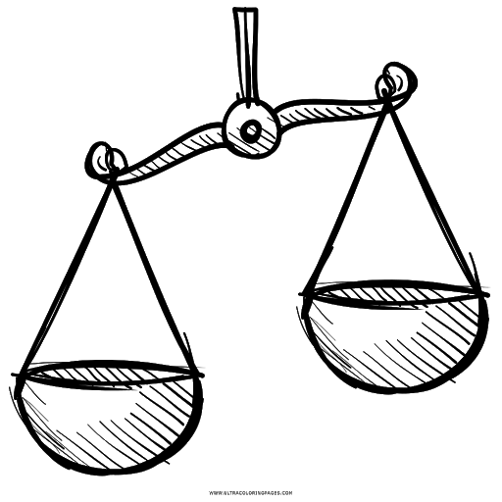

CONCENTRAZIONE (fisico)
Con la concentrazione si fa evaporare una parte dell’acqua presente negli alimenti, anche se la sua quantità seppur ridotta, rimane troppo elevata
Solitamente gli alimenti sottoposti alla concentrazione subiscono ulteriori trattamenti riguardanti la conservazione
Gli alimenti che subiscono la concentrazione acquisiscono il vantaggio di occupare meno spazio e di pesare meno

Slide 14
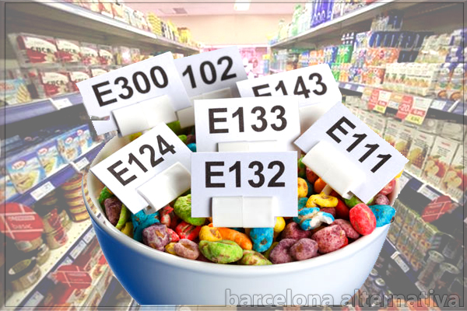



ADDITIVI (chimico artificiale)
Gli additivi sono sostanze che si trovano nella maggior parte degli alimenti e che hanno il compito di prolungarne la conservazione o migliorarne aspetto e sapore
LE «CONDIZIONI» DEGLI ADDITIVI:
* Usarli solo se necessario, cioè se non esistono alternative
* Deve essere dimostrata la non tossicità: devono essere innocui
* Devono essere citati sulle confezioni (ma la legge non lo richiede)
ADDITIVI

Slide 15

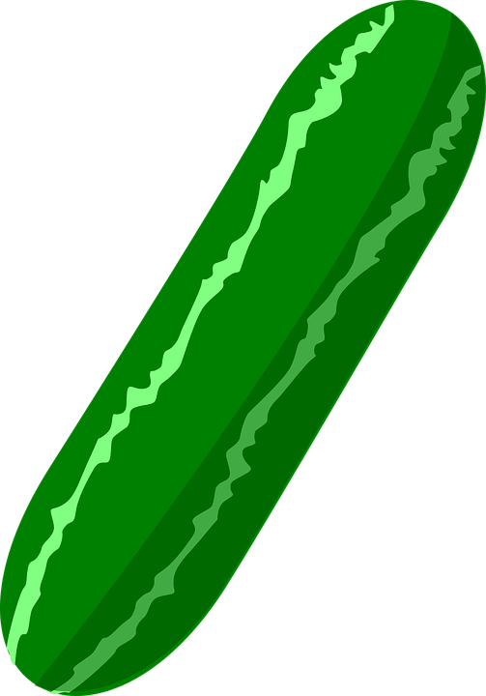
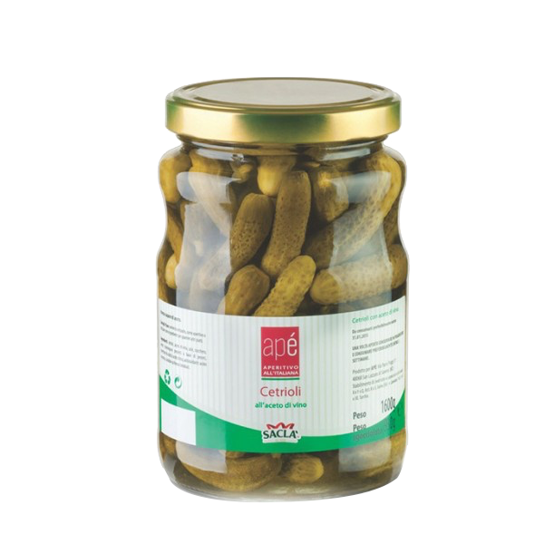



ACETO (chimico naturale)
Crea un ambiente sfavorevole e ostile alla moltiplicazione di germi
Contiene una sostanza acida che ha discrete capacità antisettiche
Usato soprattutto per certe verdure (sottaceti), che vengono immersi prima in acqua bollente per poi essere immersi in aceto bollente

Slide 16
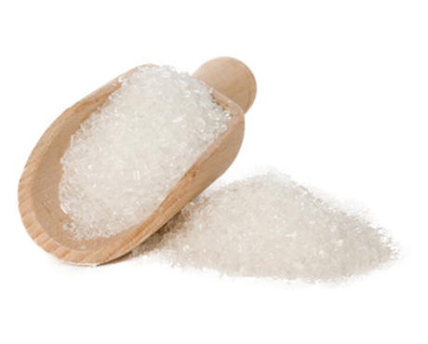

SALE (chimico naturale)
Il sale ha buone proprietà antisettiche
Assorbe l’acqua e satura l’ambiente liquido (indispensabile per i germi)
Esistono due tipi di salagione:
SALAGIONE A SECCO
SALAGIONE A UMIDO (SALAMOIA)
*Usata per pesce (pressato in grandi recipienti di legno alternando strati di sale)
*Usata per carne (cosparsa di sale e lasciata stagionare all’aria)
*Usata per olive o verdure carnose (collocati in barattoli con acqua salata)

Slide 17
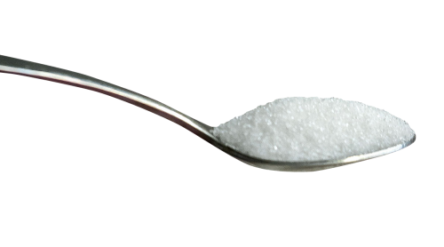
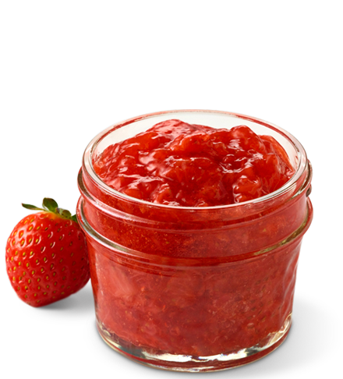
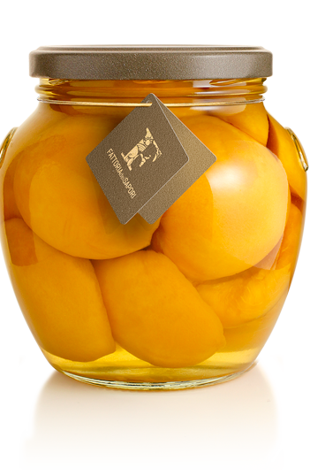
ZUCCHERO (chimico naturale)
Funzione simile al sale in quanto disidrata i microrganismi 🡪 inattivi
Usato soprattutto per frutta sciroppata e marmellate
Pesche sciroppate
La frutta sciroppata viene conservata in barattoli sterilizzati contenenti una soluzione zuccherina
Marmellata di fragole
La polpa della frutta con cui si vuole fare la marmellata viene mescolata con il 50% di zucchero

Slide 18
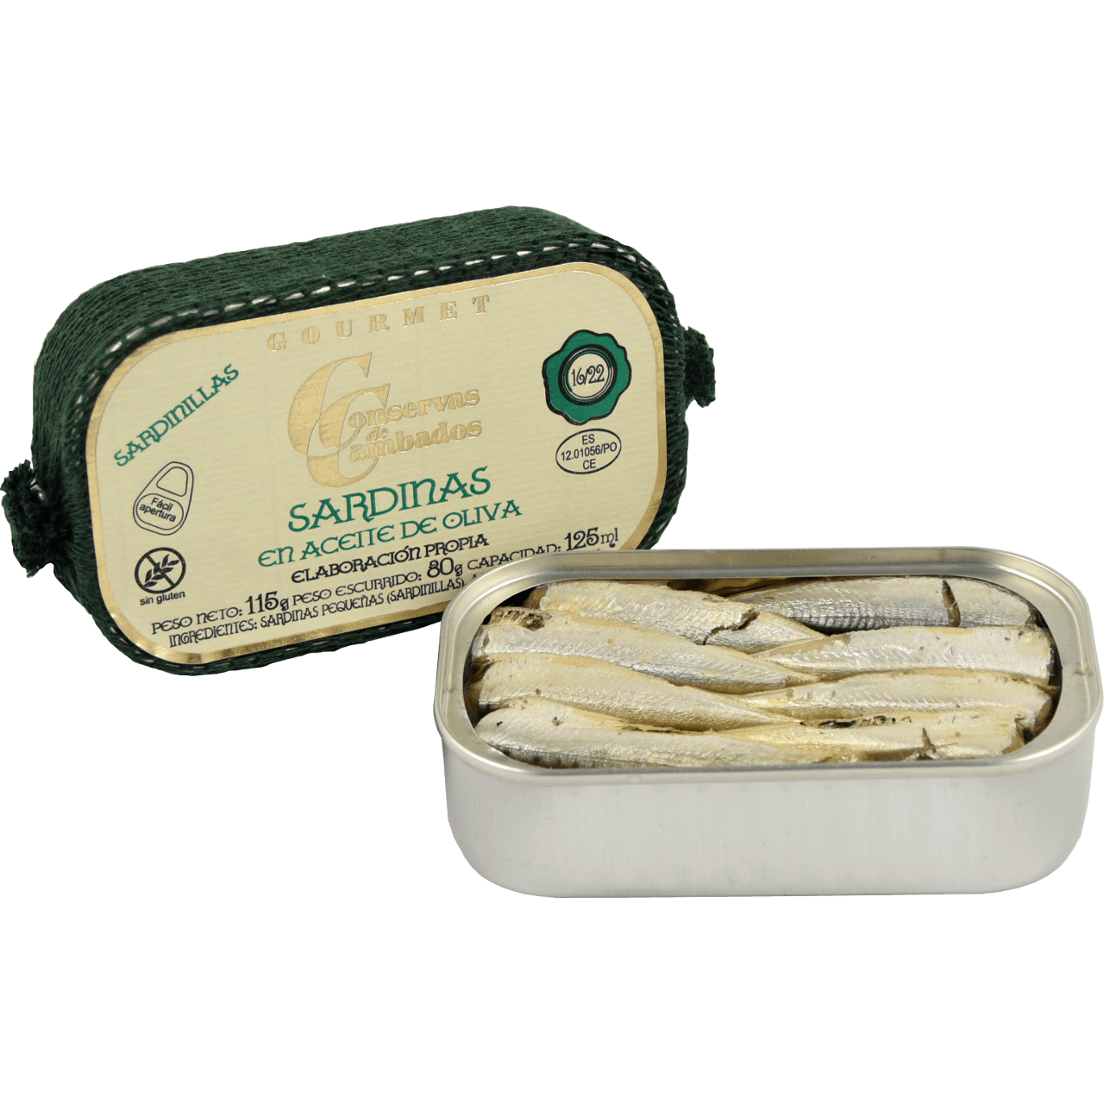
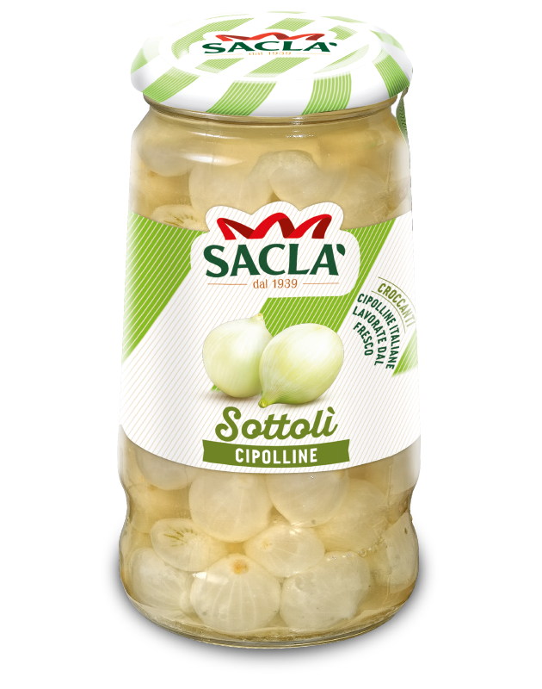
OLIO (chimico naturale)
Isola gli alimenti dal contatto con l’aria 🡪 mancato sviluppo di microrganismi aeròbi (che vivono con l’aria)
Prima di inscatolare o imbarattolare spesso si procede con una cottura al fine di distruggere i microrganismi anaerobi (che vivono in assenza di aria)
Usato per alcuni tipi di pesce e per molte verdure carnose

Slide 19
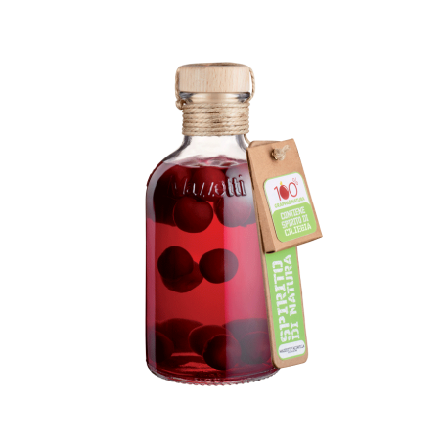
ALCOL (chimico naturale)
Se puro esercita un’azione antisettica, impedendo lo sviluppo di microrganismi
Usato solo per la frutta pregiata in quanto il costo è veramente alto
Ciliegie sotto spirito
(sotto spirito perchè questo termine deriva dall’inglese spirit, ossia alcol)

Slide 20


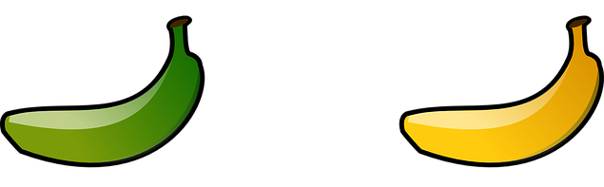
L’IRRADIAZIONE
L’irradiazione è una tecnica di conservazione discussa per l’uso di raggi X e raggi gamma
L’irradiazione agisce in tempi rapidi sui microrganismi dell’alimento, impedendo loro di riprodursi e, in parte, uccidendoli direttamente.
L’irradiazione agisce direttamente sull’alimento fermando la sua maturazione e germinazione

Slide 21
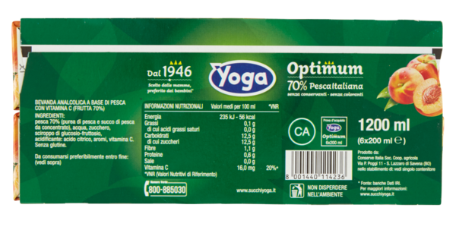
LE ETICHETTE ALIMENTARI
L’etichetta è la «carta d’identità» del prodotto alimentare
Bisogna imparare a ricercare le informazioni utili in quanto la vera informazione a volte è ridotta al minimo indispensabile
Denominazione di vendita
(come solitamente il prodotto è chiamato dal cliente)
Elenco degli ingredienti
(lista degli ingredienti, riportati in quantità decrescente)
Data di scadenza
(indica la data oltre la quale non può più essere consumato il prodotto)
Etichetta nutrizionale
(dichiara il contenuto di energia e nutrienti)
Quantità netta
(il peso del prodotto senza contare l’imballaggio)

Slide 22


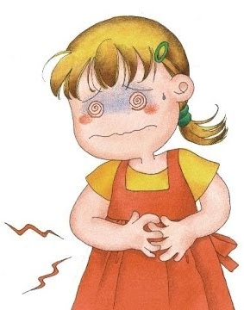


LA TRACCIABILITÀ DEL PRODOTTO
La tracciabilità del prodotto consente al cliente di rintracciare l’azienda produttrice e, addirittura, anche l’operaio di turno al momento della produzione di un prodotto difettoso
Rintracciare il prodotto può servire anche per sporgere denuncia da parte del cliente verso l’azienda produttrice
Il cliente per rintracciare l’azienda può usare le informazioni sull’etichetta del prodotto

Slide 23
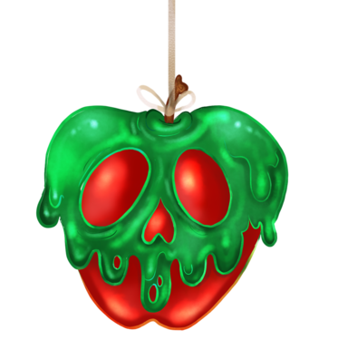
GRAZIE PER L’ATTENZIONE!

